Slide 1
التعليم الالكتروني
ايجابياته و سلبياته
م. فرح صلاح الدين عباس
ماجستير معالجة الاسنان

Slide 2
التعلم عن بعد
  هو عمليّة الفصل بين المتعلّم والمعلّم والكتاب في بيئة التعليم، ونقل البيئة التقليديّة للتعليم من جامعة أو مدرسة وغيره إلى بيئة متعددة ومنفصلة جغرافيّاً، وهو ظاهرة حديثة للتعليم تطورت مع التطور التكنولوجي المتسارع في العالم، والهدف منه إعطاء فرصة التعليم وتوفيرها لطلابٍ لا يستطيعون الحصول عليه في ظروفٍ تقليدية ودوامٍ شبه يومي.
  بدأت فكرة التعليم عن بعد أواخر السبعينات من قبل جامعاتٍ أوروبية وأمريكية كانت ترسل مواد التعليم المختلفة للطالب عن طريق البريد وتشمل الكتب، وشرائط التسجيل، وشرائط الفيديو لشرح المواد وتدريسها، وبنفس النمط كان يتعامل الطالب مع الفروض والواجبات الدراسية، مع اشتراط هذه الجامعات على الطلاب أن يأتوا إلى الجامعة موعد الاختبار النهائي فقط والذي تحسب عليه العلامة.
  في أواخر الثمانينات تطور الأمر ليصبح التواصل بين المعلّم وطلابه عن طريق التلفاز والمحطات الإذاعية، ثم مع ظهور الإنترنت أصبح في البداية البريد الإلكتروني هو وسيلة التواصل بين الطالب والمعلم حتى بداية القرن الجديد، فأصبحت هناك المواقع الإلكترونية المتخصصة في هذا المجال، حيث سهّلت من عمليّة التواصل والتعلم ووفرت حلقات النقاش والاتصالات المباشرة عبر المواقع والبرامج المتخصصة في ذلك.

Slide 3
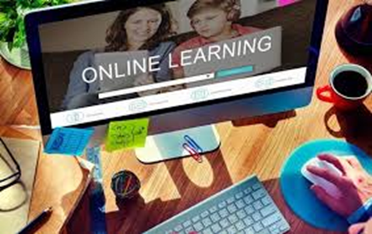
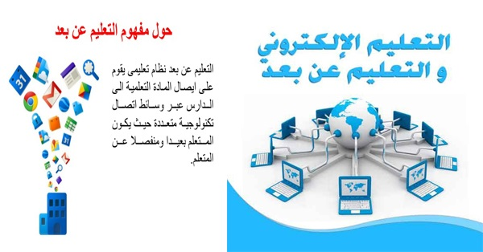
خصائص التعلم عن بعد
الفصل بشكلٍ كامل بين الطالب والمدرّس وبيئة التعليم وحتى زملاء التعليم طيلة فترة الدراسة.
وجود وسيلة اتصال تكنولوجية متطوّرة بين الطالب والمدرّس يتم من خلالها تبادل المهام والواجبات التعليمية.
الاعتماد بشكلٍ شبه كلي على الطالب نفسه في فهم واستيعاب المادة الدراسية.

Slide 4
أهداف التعلم عن بعد
للتعلم عن بعد أهداف معينة هي:
رفع المستوى الثقافي والعلمي والفكري في المجتمع.
التغلّب على مشكلة نقص الموظفين والمؤهلين في العملية التعليميّة والتغلّب على مشكلة نقص الإمكانيّات المادية للتعليم.
توفير مصادر تعليمية متعددة ومتنوّعة تلغي الفروقات الفردية بين المتعلمين.
توفير فرصة للحصول على وظيفةٍ أفضل لمن يدرس ويعمل.
5. توفير فرصة تعليميّة لمن لا تسمح له ظروف الحياة بالانتظام بالتعليم التقليدي.

Slide 5
عناصر التعلم عن بعد
يحتاج التعلم عن بعد إلى توفر:
شبكة الإنترنت للتواصل من خلالها
وجود الطالب أو الدارس الذي يتابع كل ما يخص المادة التعليمية من خلال مواقع مبرمجة مخصصة لذلك وفق آليّةٍ مناسبة لشرح المادة بأسلوبٍ يسهل فهمها والاستفادة منها، أيضاً يمكن أن تتوفر حلقات النقاش المباشرة وغير المباشرة بين الطالب والأستاذ.
توفر المعلم المسؤول عن متابعة وتقييم أداء الطالب ومنحه العلامات الّتي يستحقها.

Slide 6
أيجابيات التعلم عن بعد
المرونة في التعليم
توفير الوقت والجهد
نوفير المال
الحصول على المزيد من الفرص
كسب المزيد من المهارات التكنولوجية

Slide 7
    سلبيات التعلم عن بعد
    نقص التفاعل الاجتماعي
    انخفاض مستوى المهارات الشخصية
    تشكيك صاحب العمل في مصداقية التعليم
    حدوث مشاكل تتعلق بالانترنت

Slide 8
مستقبل التعلم عن بعد
في ظل ظروف جائحة كورونا وتأثيرها على القطاعات المختلفة حول العالم، عملت جميع الجهات على الحدّ من انتشار الفيروس من خلال إغلاق بعض القطاعات، ومنها: المدارس، والجامعات، وجميع المؤسسات التعليمية لكافة الأعمار، حيث إنّ هناك 150 دولة تقريباً أصدرت قرارًا بإغلاق كافة المؤسسات التعليمية خلال جائحة كورونا، الأمر الذي أثّر في 80% من الكثافة الطلابية حول العالم، وذلك وِفقًا لدراسة نُشرت في مجلة
(Cureus Journal Of Medicine)في عام 2020.
ولذلك فإنّه لا يُتوقع أن تعود العملية التعليمية إلى ما كانت عليه سابقًا، بل سيصبح التعلّم عن بُعد جزءاً من روتين الحياة الاعتيادي، حيث يجب التركيز على إيجابيات عملية التعلّم عن بُعد بالرغم من سلبياته المتعددة؛ وذلك من أجل جني ثمار هذه العملية والاستفادة منها قدر الإمكان.
توجّه العالم إلى التعلّم عن بُعد بشكل كبير بعد ظهور جائحة كورونا، حيث أثّرت قرارات الإغلاق في معظم الطلاب حول العالم، وكان لا بدّ من إكمال المسيرة التعليمية، ومن المُتوقّع أن يتوجّه العالم لاعتماد أسلوب التعلّم عن بُعد في المستقبل.

Slide 9
شكرا لحضوركم واستماعكم

